Slide 1
ANAMBA
ASSOCIAÇÃO NACIONAL DE MBA
Resultados da Pesquisa ANAMBA: Hábitos do homeoffice e relação com ensino à distância
Dezembro/2021
Por uma educação executiva
de alto desempenho

Slide 2
Apresentação
A Diretoria de Pesquisas da ANAMBA - Associação Nacional de MBA conduziu um levantamento em 2021 sobre os hábitos do homeoffice e a opinião quanto ao ensino à distância (remoto) impactados pela quarentena forçada pela crise sanitária.
Os dados mostram que a “transformação digital forçada” ajudou a alterar crenças anteriores sobre o ensino à distância e o envolvimento dos respondentes com eventos digitais explicam a propensão da maioria em fazer seu próximo curso de longa duração no formato híbrido.
Prof. Dr. Daniel Estima - FIA
Prof. Dr. Roberto Falcão - FECAP

Slide 3
Síntese dos resultados
A pesquisa foi conduzida entre Agosto e Outubro/2021 e contou com a participação de 83 respondentes da rede de contatos da ANAMBA. Este público se mostrou experiente com cerca de 20 anos de experiência profissional em média e 83,1% dos respondentes com ao menos uma pós-graduação.
Com relação ao formato de trabalho, a pesquisa mostrou que a maioria dos respondentes seguiam em homeoffice total ou parcial. Este aspecto evidencia uma importante mudança de mindset e paradigma na gestão de equipes, forçada pela pandemia. Anteriormente a março/2020, 70% não fazia qualquer dia de homeoffice.
Os respondentes apontaram como maiores benefícios: a flexibilidade de horário e diversos elementos de melhor qualidade de vida (como mais tempo com família e menor tempo no deslocamento).
Já como maior desvantagem do homeoffice, foi citada a falta de contato humano. Outros itens como aumento de demanda, foco operacional e restrições com infraestrutura também foram lembrados pelos respondentes, com o reforço de que 54% dos respondentes concordam que sentem a necessidade de estarem disponíveis o tempo todo.

Slide 4
Síntese dos resultados
De maneira análoga ao homeoffice, quase metade dos respondentes relataram que não haviam tido experiência com ensino à distância antes de março de 2020.
Com a pandemia e a migração para o digital praticamente todos se envolveram com eventos digitais (inclusive de longa duração) com uma avaliação positiva da maioria em relação à experiência (70%), mantendo o desempenho (58%) e o aprendizado (56%).
Destacam-se, os aspectos citados pelos respondentes:
Positivos: flexilidade e formato de acesso aos conteúdos
Negativos: falta de interação com colegas e excesso de tempo de tela
A consolidação das duas experiências (homeoffice e ensino à distância) mostram a quebra de algumas barreiras em relação às práticas o que apresentam oportunidades para escolas de negócios especialmente no ensino híbrido apresentando a flexibilidade do online com o contado humano em sessões específicas presencialmente.

Slide 5
ANAMBA
ASSOCIAÇÃO NACIONAL DE MBA
Resultados da Pesquisa ANAMBA: Hábitos do homeoffice e relação com ensino à distância
Análise das questões
Por uma educação executiva
de alto desempenho

Slide 6
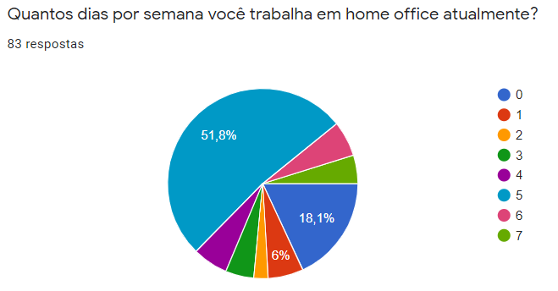
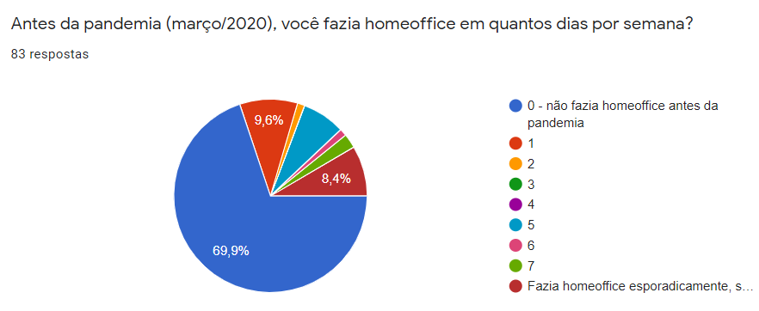
Ainda que a pesquisa não tenha abordado a discussão do retorno ou não ao trabalho presencial, os dados mostram o quanto a pandemia forçou empresas e profissionais a mudarem seu mindset em relação ao trabalho remoto. Se antes da pandemia, 70% das pessoas consultadas não faziam homeoffice vimos que a maioria dos respondentes estava em homeoffice por um período equivalente à semana de trabalho (62,7%), enquanto que 19,3% faziam parcial (4 dias ou menos).

Slide 7
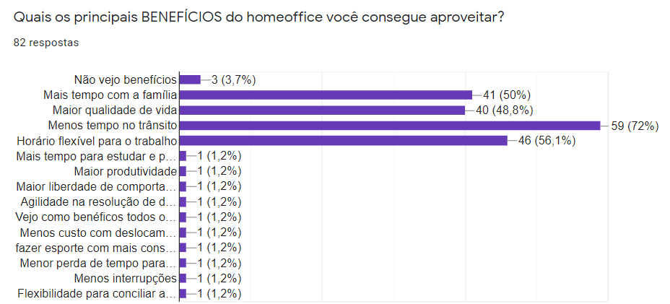
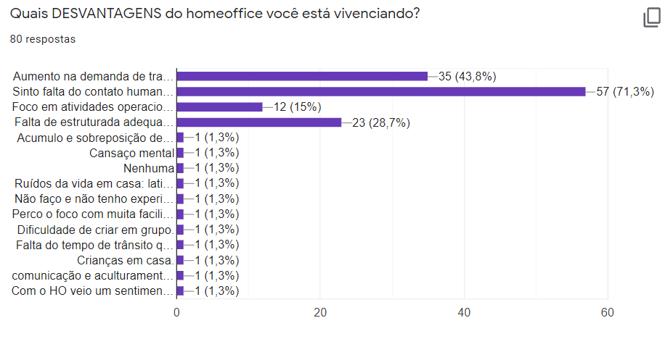
Benefícios como menos tempo em trânsito e horário flexível do trabalho são apontados como os maiores do homeoffice. Em seguida, elementos de maior qualidade de vida e tempo com a família também foram indicados por quase metade dos respondentes.
Em contraponto aos benefícios, 71% dos respondentes apontaram que a falta de contato humano seria a maior desvantagem deste formato. Junto a isto, o aumento de demanda de trabalho, falta de estrutura adequada e foco em atividades operacionais também foram apontadas e explicam a discussão atual sobre retorno aos escritórios.
Espontaneamente vemos 199 indicações para os benefícios enquanto que os pontos negativos receberam 137 menções.

Slide 8
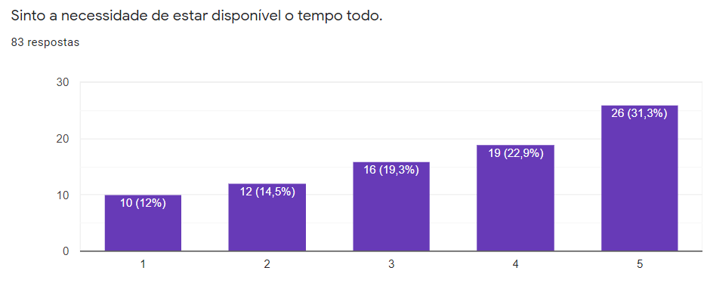
Pouco mais da metade dos respondentes (54%) concorda que sentem a necessidade de estar disponíveis o tempo todo via homeoffice – seja online ou via mensagens instantâneas – o que pode justificar o aumento de casos de stress, fadiga e burnout, e ajuda a justificar a preferência de parte dos respondentes pelo formato presencial.
Trazemos novamente alguns dos pontos negativos do homeoffice que reforçam esta questão como: aumento da demanda do trabalho e da falta de contato humano.

Slide 9
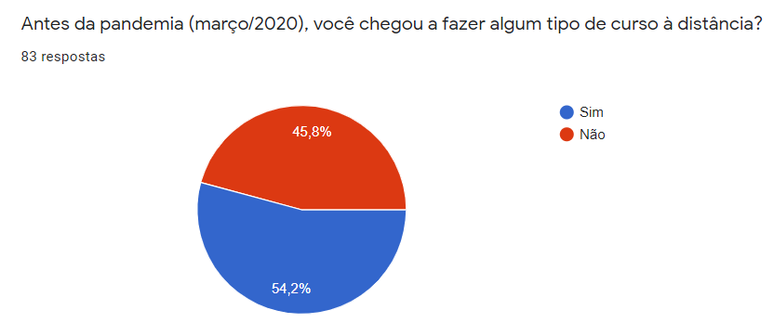
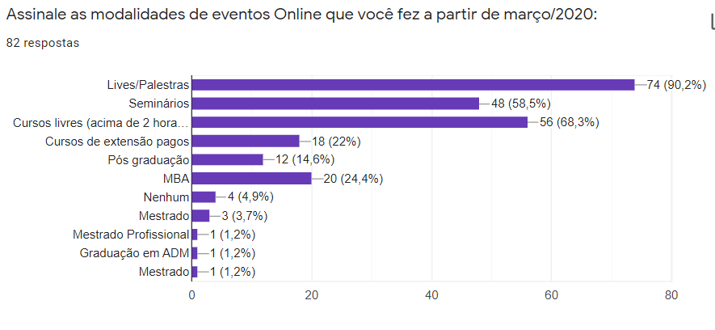
Como já indicado em outras pesquisas e reflexões sobre o período de quarentena, todos fomos forçados a lidar mais com o digital.
Neste sentido vemos que quase metade dos respondentes indicaram não ter experiência com ensino à distância antes de março/20 (marco do início da epidemia e quarentena no Brasil). Mas que após o início da quarentena, quase a totalidade dos respondentes foi impacta por Lives/Palestras online (90,2%).
Destaca-se também a quantidade de cursos de longa duração mencionados pelos respondentes a partir de março de 2020: Graduação, Pós Graduação, MBA e Mestrados.

Slide 10
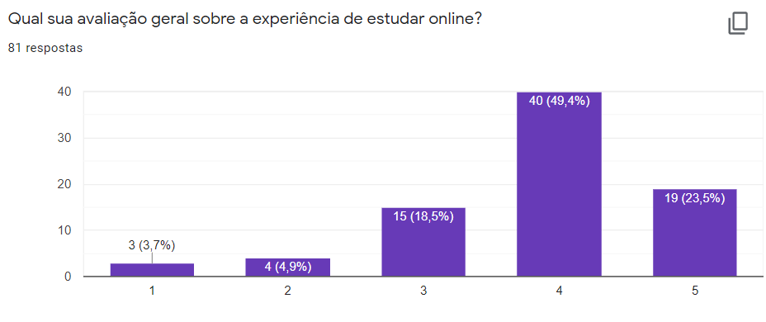
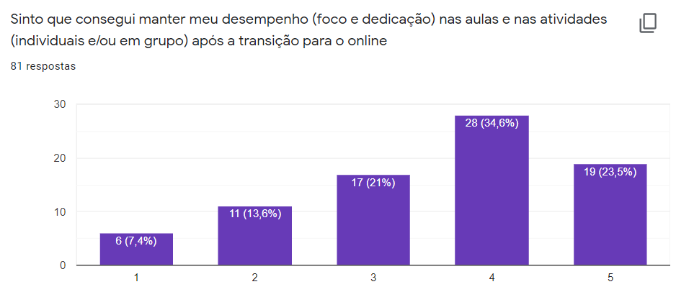
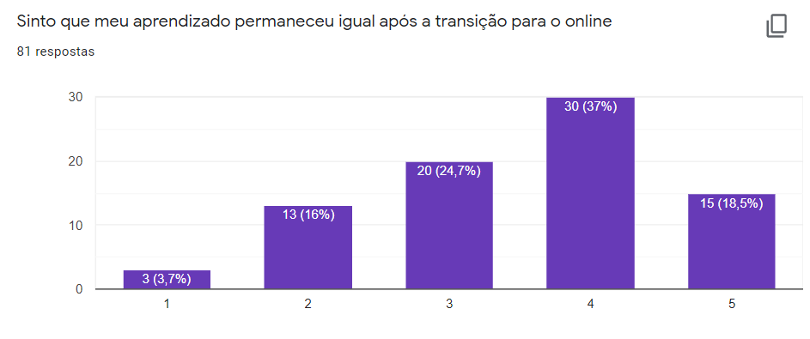
No geral, mais de 70% dos respondentes concordam que a avaliação da experiência de estudo online é positiva.
A maioria dos respondentes também concorda que conseguiu manter o foco e a aprendizagem no formato online após a transição forçada pela crise do Coronavírus.

Slide 11
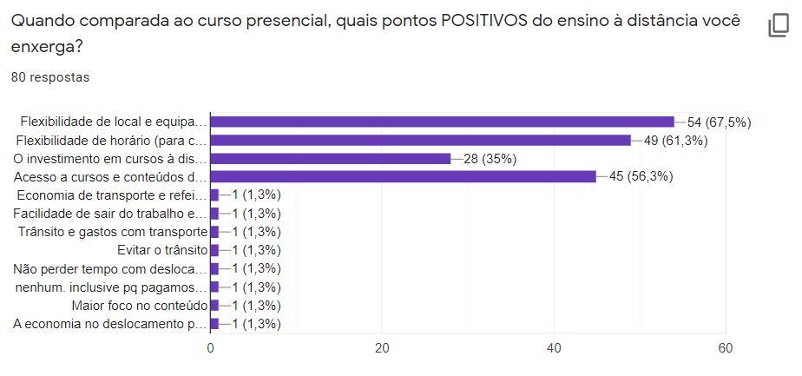
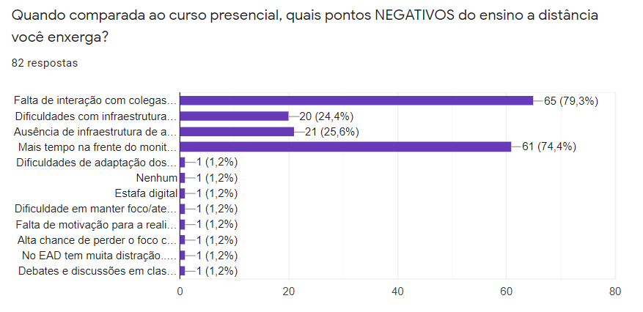
Avaliando o ensino à distância, temos que a flexibilidade é um aspecto essencial e positivo para os respondentes. Tanto a flexibilidade de horário quanto de local e equipamento para acompanhar o curso foram destacados. A questão do acesso à conteúdos que seriam de difícil acesso no presencial (especialmente pelo custo, mas também pelo deslocamento, agenda, idioma etc) também foram lembradas com destaque.
Os aspectos negativos mais lembrados estão relacionados à falta de interação com colegas da maneira que é feito no presencial e também ao excesso de tempo em frente às telas. Em menor escala, dificuldades relacionadas à infra estrutura também foram lembradas (equipamentos, qualidade de internet, ergonomia etc).

Slide 12
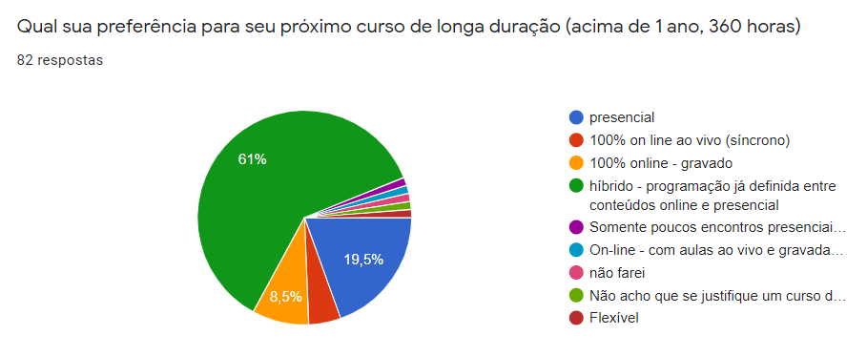
Interessante notar a propensão da maioria dos respondentes em fazer um curso de longa duração em um futuro próximo. Ainda que existam nichos que apontem preferência para outros formatos, 61% dos respondentes indicam o modelo híbrido com a mescla de conteúdos presenciais e online como o ideal para os seus interesses.

Slide 13
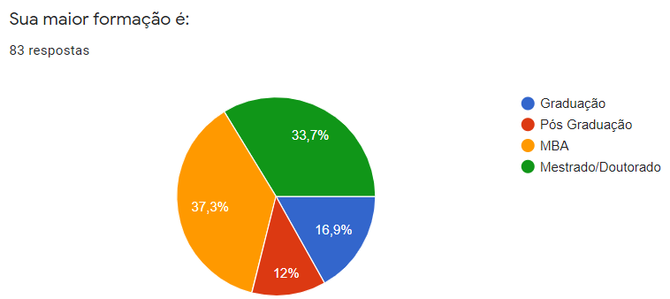
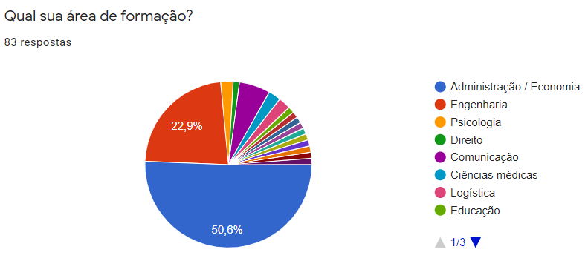
O perfil dos respondentes da pesquisa é bem experiente tal qual o networking da ANAMBA.
Como é típico nas turmas de MBA, existe um predomínio de Administradores, Economistas e Engenheiros como formação básica sendo que 83% dos respondentes possuem algum tipo de pós graduação. Quanto aos cargos, mais da metade dos respondentes possuem função executiva como gerentes, diretores, presidentes e/ou sócios.
Cargos dos respondentes:
18,1% Presidente/Sócio
12,0% Diretor
26,5% Gerente
14,4% Consultor/Professor
13,3% Coordenador/supervisor
12,0% Analista
3,6% Outros

Slide 14
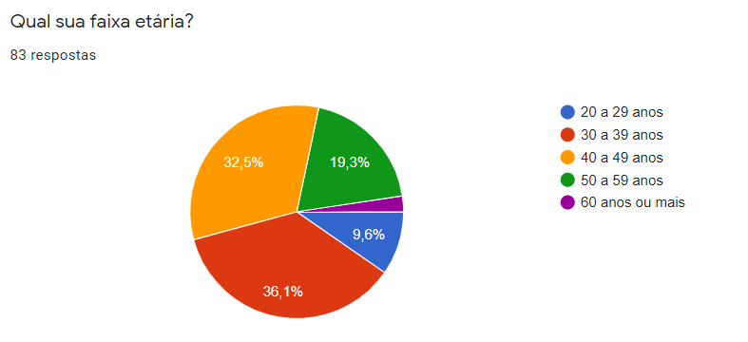
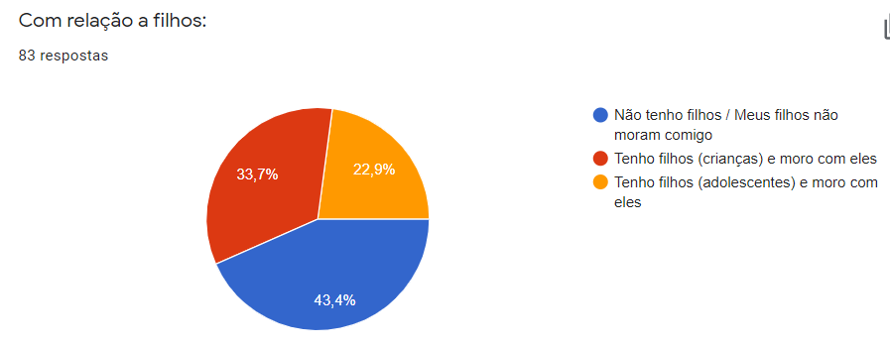
Com relação à idade, há um predomínio das faixas entre 30 a 49 anos.
Tal faixa corresponde, em média, a praticamente 20 anos de experiência profissional (19,8 em média).
A maioria dos respondentes possui filhos e mora com eles, compartilhando a residência para o período forçado de homeoffice e homeschooling durante a quarentena

Slide 15
ANAMBA
ASSOCIAÇÃO NACIONAL DE MBA
Informações institucionais
Por uma educação executiva
de alto desempenho

Slide 16
Missão
Contribuir para a excelência no mercado de cursos de Master of Business Administration – MBA no Brasil, desenvolvendo parâmetros de qualidade que norteiem sua estruturação e oferta.

Slide 17
Nossa história
A ANAMBA - Associação Nacional de MBA foi fundada oficialmente em junho de 2004, após mais de um ano de trabalhos, dos quais participaram representantes das mais importantes Escolas de Negócios do País, reunindo Escolas Nacionais e Internacionais, expoentes do Setor Público e Privado e Fundações.

Slide 18
A ANAMBA em números
Cursos acreditados: 19
Membros Associados Acreditados: 7
Membro Afiliado: 1
Conferência ANAMBA 2010: 42 participantes
Fórum de Educação Gartner 2013: 49 participantes
Fórum Gestores de MBA 2015: 63 participantes
Fórum Gestores de MBA 2016: 88 participantes
Fórum Gestores de MBA 2017: 59 participantes
1º Encontro de Gestores de MBA da Região Sul/2018: 31 participantes
Clipping: 54 (artigos, reportagens e entrevistas – últimos cinco anos)
Acessos ao site: média mensal de 382 usuários
Views – 1.209 (média mensal)

Slide 19
Benefícios da afiliação
Para a Instituição, o aluno e o docente
Participação em fóruns e eventos exclusivos;
Troca de experiências com instituições renomadas no mercado brasileiro;
Reuniões periódicas - network e benchmark;
Participação com destaque em eventos abertos com os principais interlocutores do setor no país;
Pesquisa de mercado;
Lobby e ação sobre órgãos políticos e regulamentadores;
Acesso diferenciado a produtos e serviços de parceiros; entre outros benefícios.

Slide 20
Importância do selo de acreditação, além dos benefícios da afiliação
Para a Instituição, o aluno e o docente
Garantia de padrões de qualidade nos cursos de MBA – valorização curricular;
Impulsiona o Marketing das Escolas;
Diferenciação
Visibilidade constante do tema acreditação na mídia
Identificação do Programa de MBA mais adequado para as necessidades de cada público;
Produção de novos conteúdos: estudos, livros, reportagens sobre acreditação;
Diversos rankings mais e mais adotam as acreditações como critério;
Exclusividade para tratar de temas de acreditação em eventos e na mídia em nome da ANAMBA; entre outros benefícios.
Hoje no Brasil é diferencial, amanhã: qualificador!

Slide 21
Tipos e critérios de Acreditação
Carga horária: 480h ou mais, sendo 320 h de conteúdo obrigatório (até 20% EAD);
Público-alvo: formação superior maior ou igual a 3 anos;
Processo de Seleção: análise de CV, entrevista e teste;
Corpo Docente: 70% com mestrado e/ou Doutorado (20% com Doutorado); 75% docentes profissionalmente qualificados.
Carga horária: 360h, sendo 240h de conteúdo obrigatório (até 20% EAD);
Público-alvo: formação superior;
Processo de Seleção: análise de CV;
Corpo Docente: 50% com mestrado e/ou Doutorado; 50% docentes profissionalmente qualificados.

Slide 22
www.anamba.org.br
adm@anamba.org.br
https://www.linkedin.com/company/associacao-nacional-de-mba---anamba/
55 11-97590-2228

